Slide 1

klasa III
moduł 15
WATER AROUND THE WORLD
PI Synergia początkowej nauki języka obcego z edukacją wczesnoszkolną i technologiami informacyjno-komunikacyjnymi.
Projekt współfinansowany przez Europejski Fundusz Społeczny w ramach Programu Operacyjnego Kapitał Ludzki.
Priorytet III Wysoka jakość systemu oświaty, Działanie 3.3 Poprawa jakości kształcenia, Poddziałanie 3.3.4 Modernizacja treści i metod kształcenia – projekty konkursowe.

Slide 2
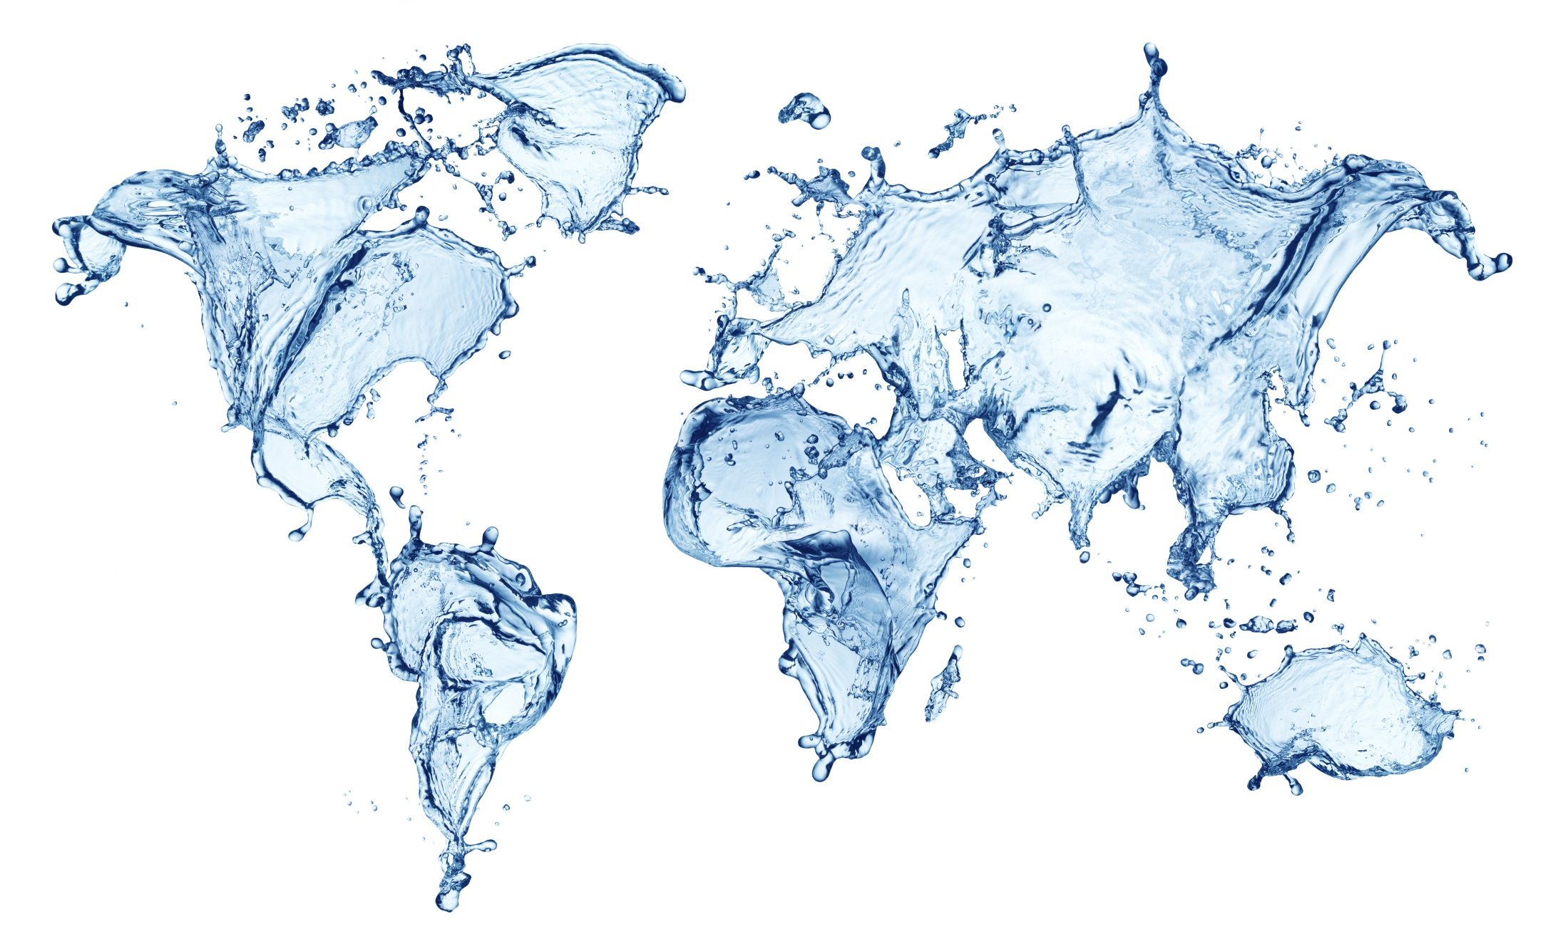

Slide 3
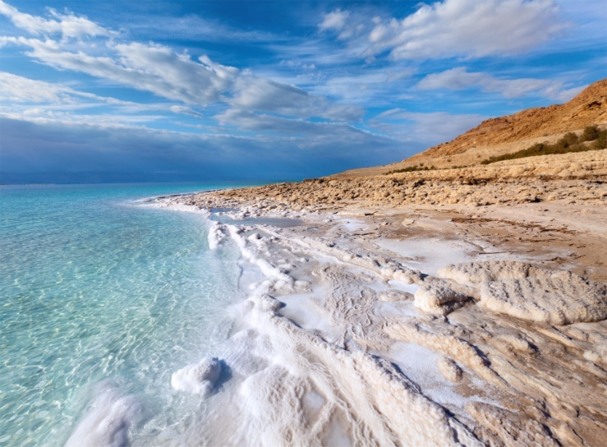
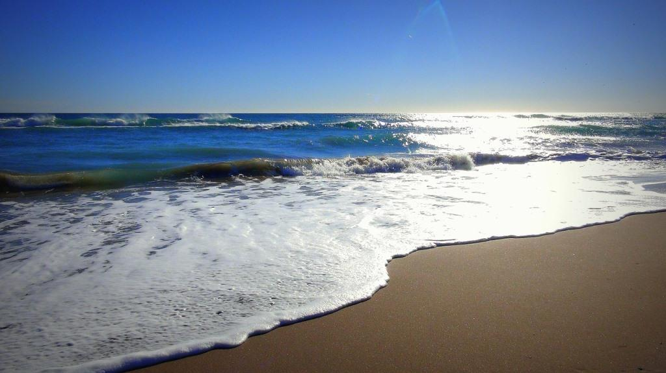
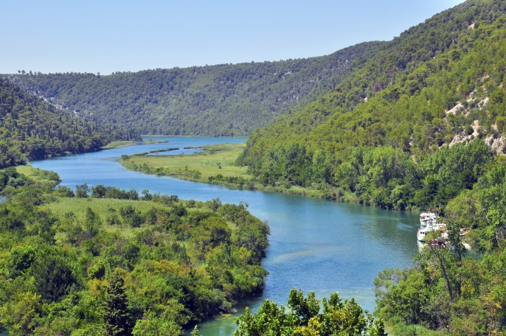
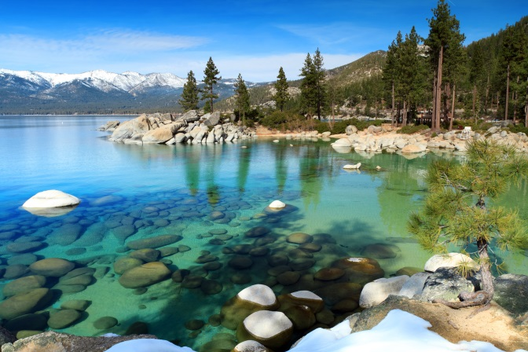
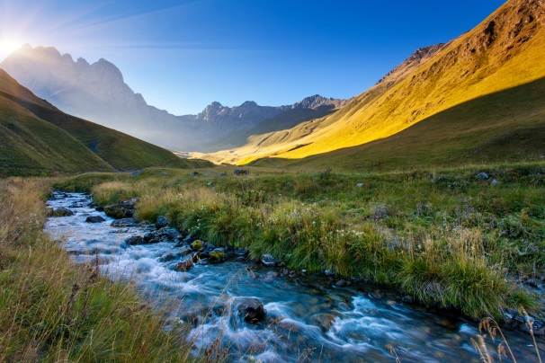
river
lake
sea
stream
ocean

Slide 4
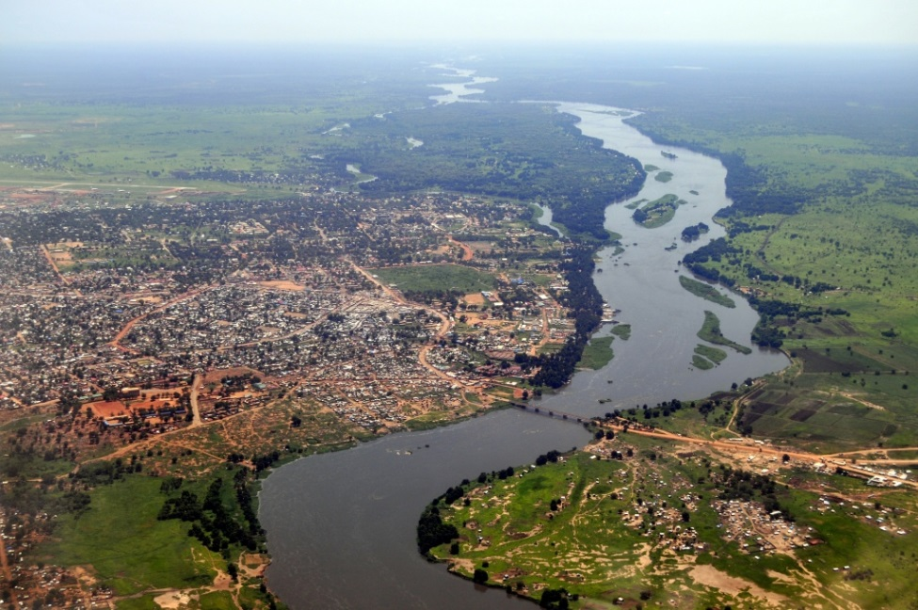
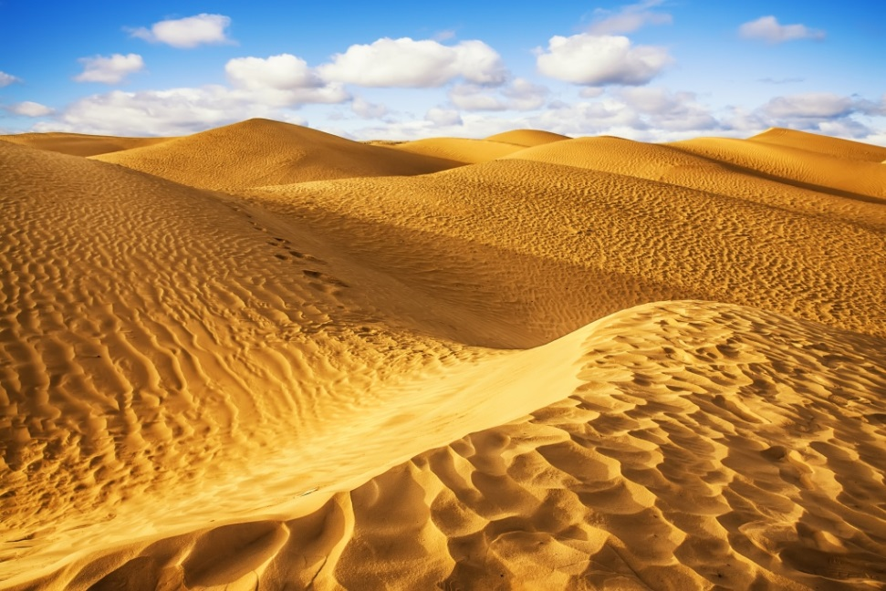
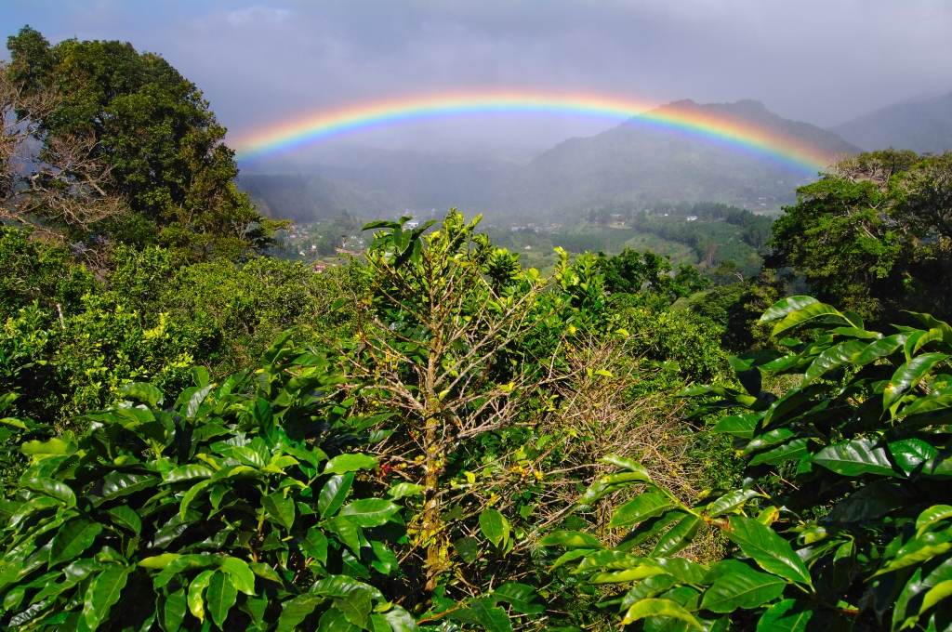

Slide 5
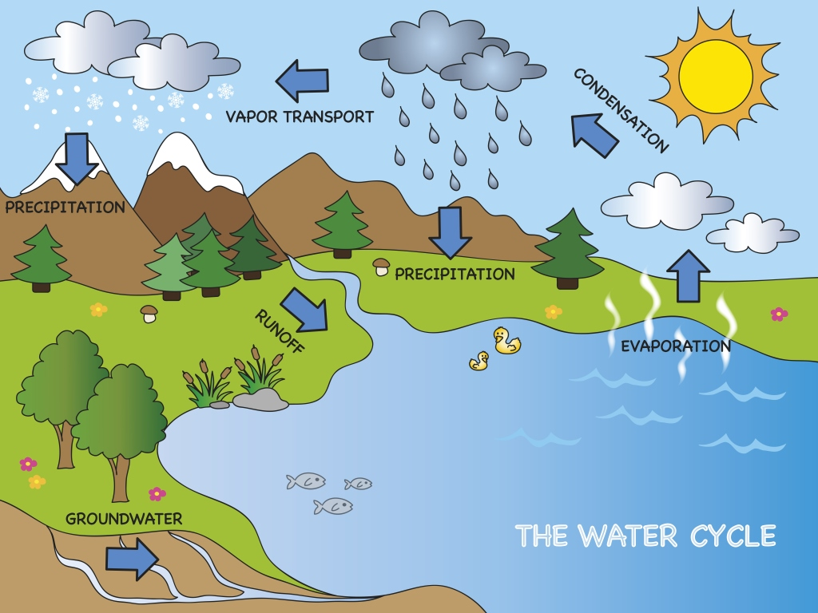

Slide 6
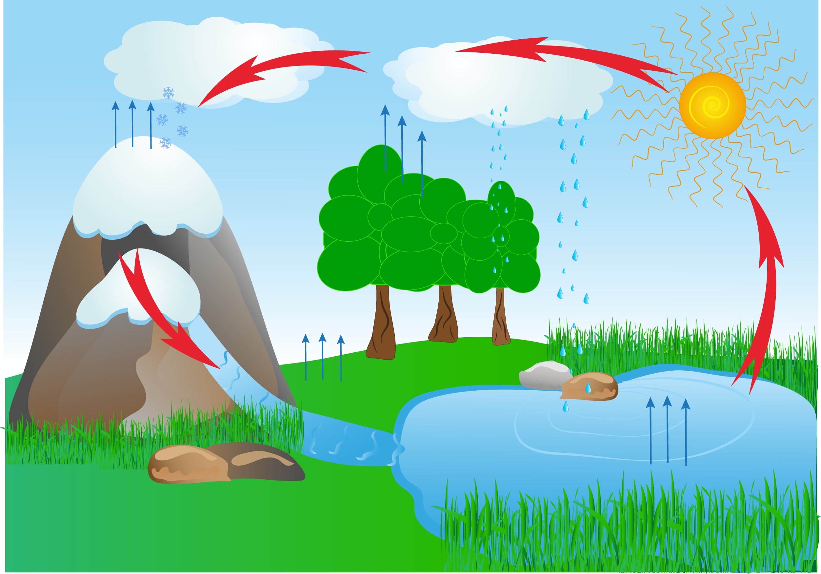

Slide 7
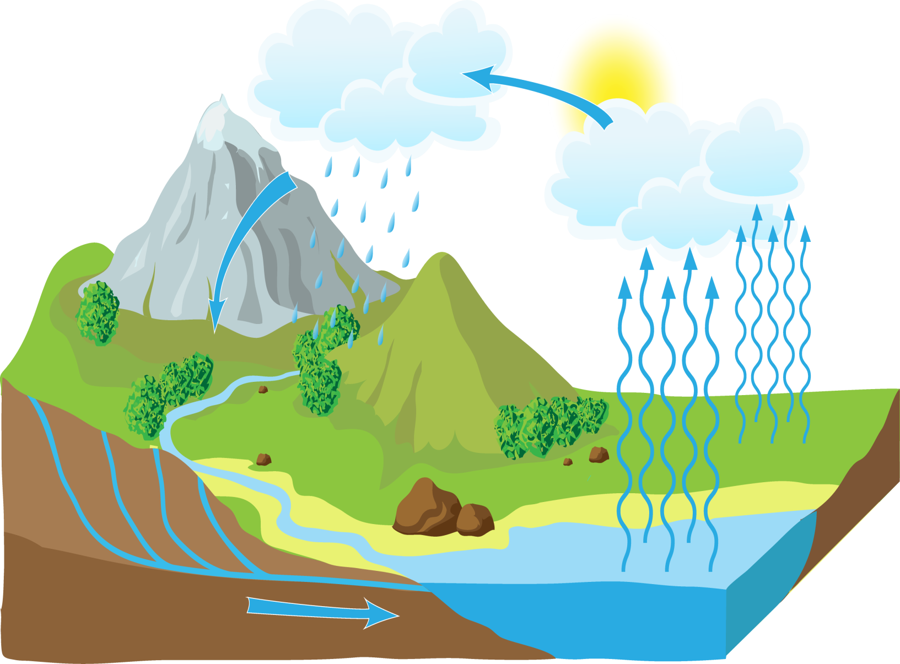
steam
precipitation
clouds
runoff

Slide 9
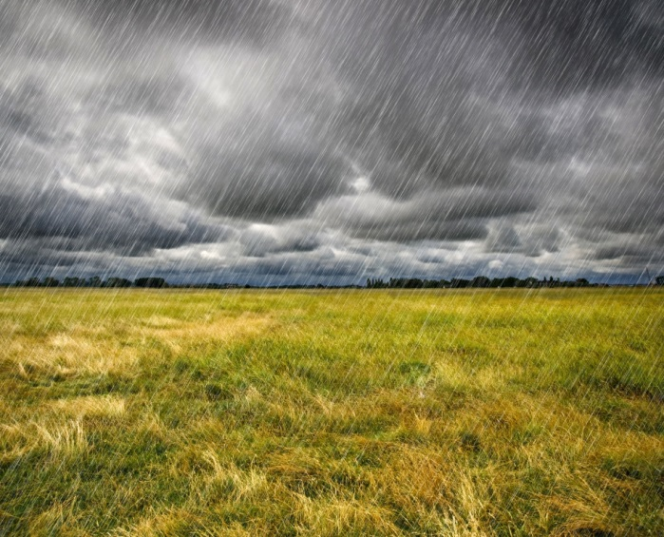

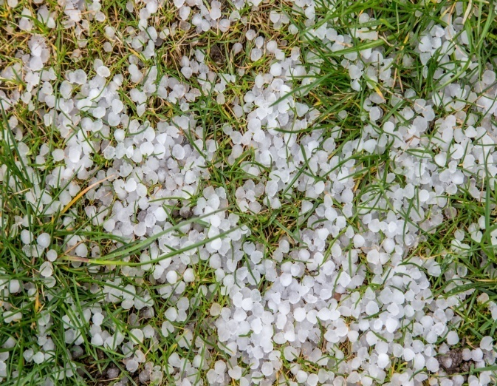
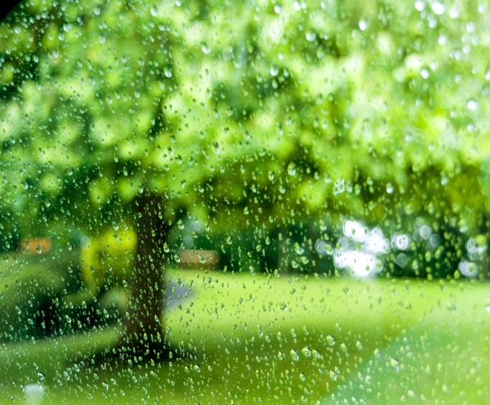
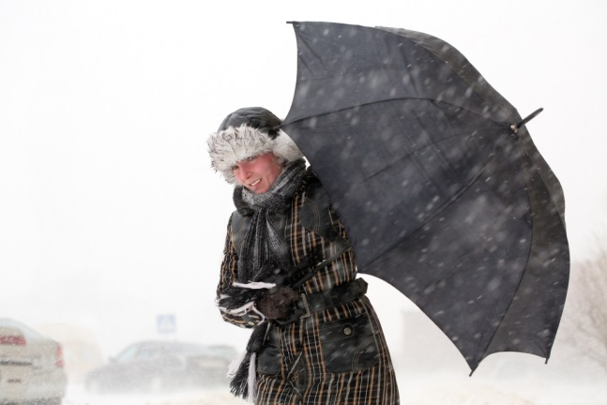
Different precipitation
rain
snow
hail
drizzle
sleet

Slide 10

the 22 of March

Slide 11
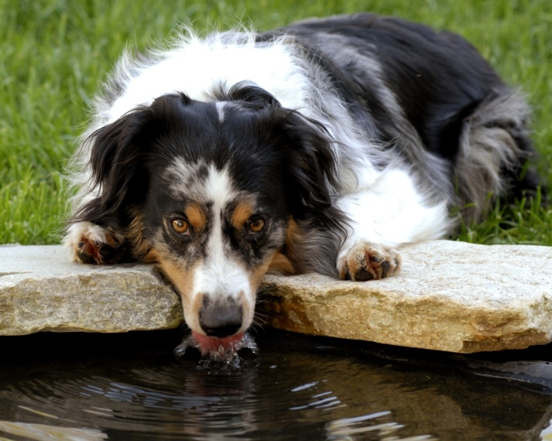
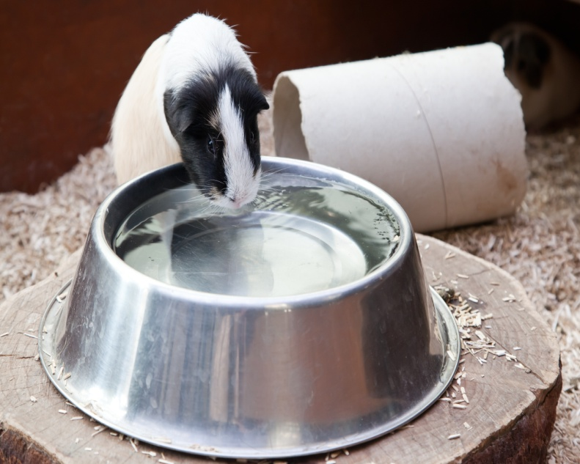
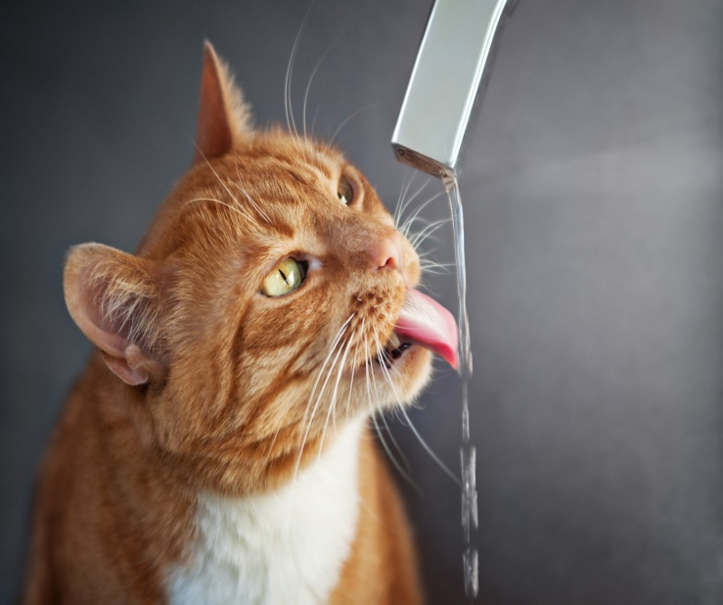
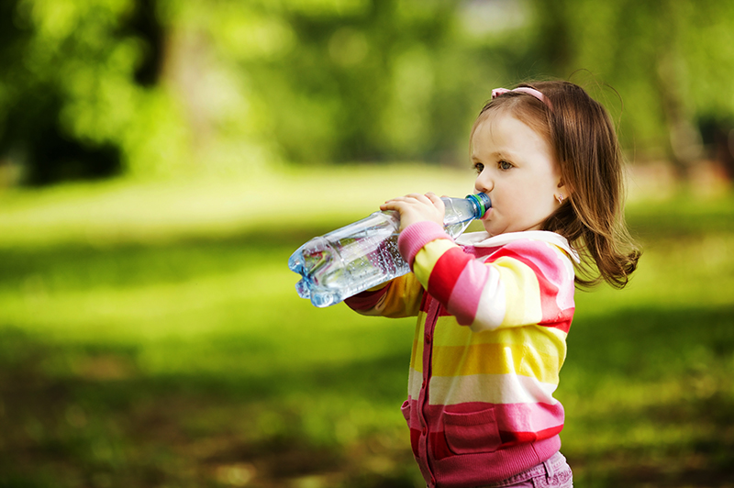

Slide 12

QUIZ
the 22 of March
the 22 of May

Slide 13

What is it?
snow
hail

Slide 14

What’s the name of this river?
Nile
Wisła

Slide 15
How much drinking water is there in the world?
97%
3%

Slide 16
What do you call this part of the water cycle?
steam
runoff

